Slide 1
109學年度第二學期 領域會議 英文科
報告人:楊幸甄
日期:110/4/19

Slide 2
Easter
第一次段考前教學成果
地方介系詞用法

Slide 3
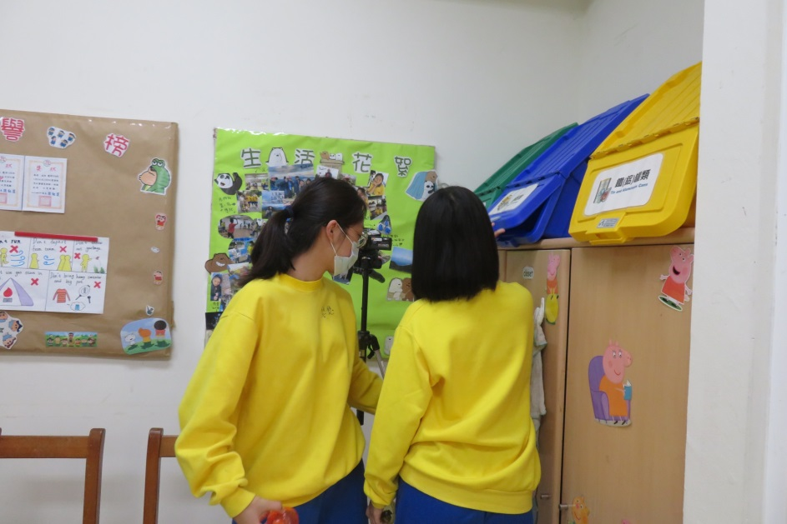
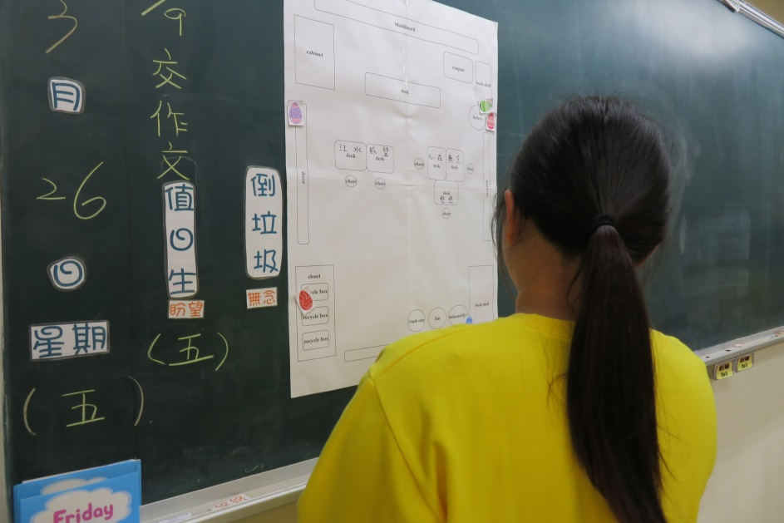
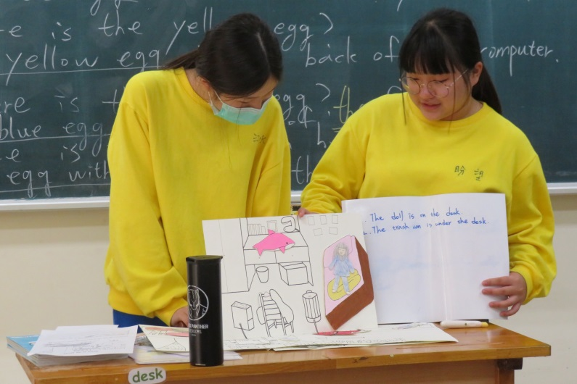
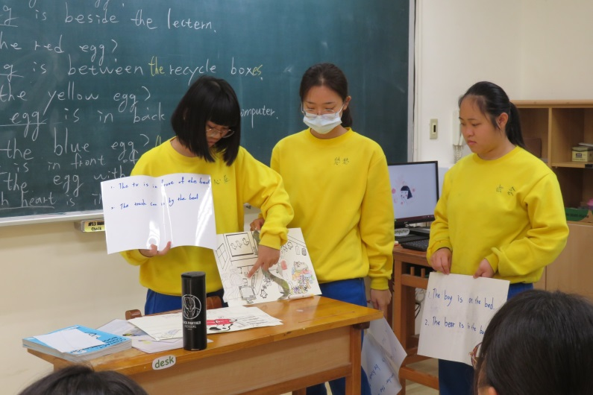
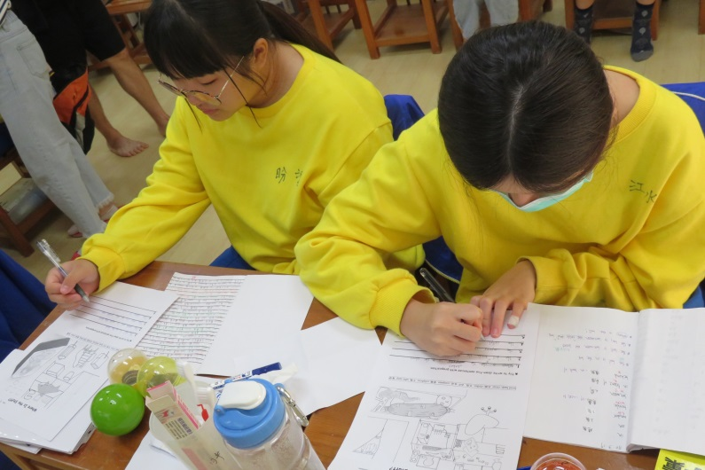
策略：主題式教學
培養國際觀，藉課程瞭解文化習俗。
尋蛋遊戲結合句型，趣味中學習。
房間配置圖，融入生活情境。
學習檢驗
上台發表，口說檢測。
學習單，紙筆測驗。

Slide 4
合唱團
第一次段考前教學成果
Will You Teach Me

Slide 5
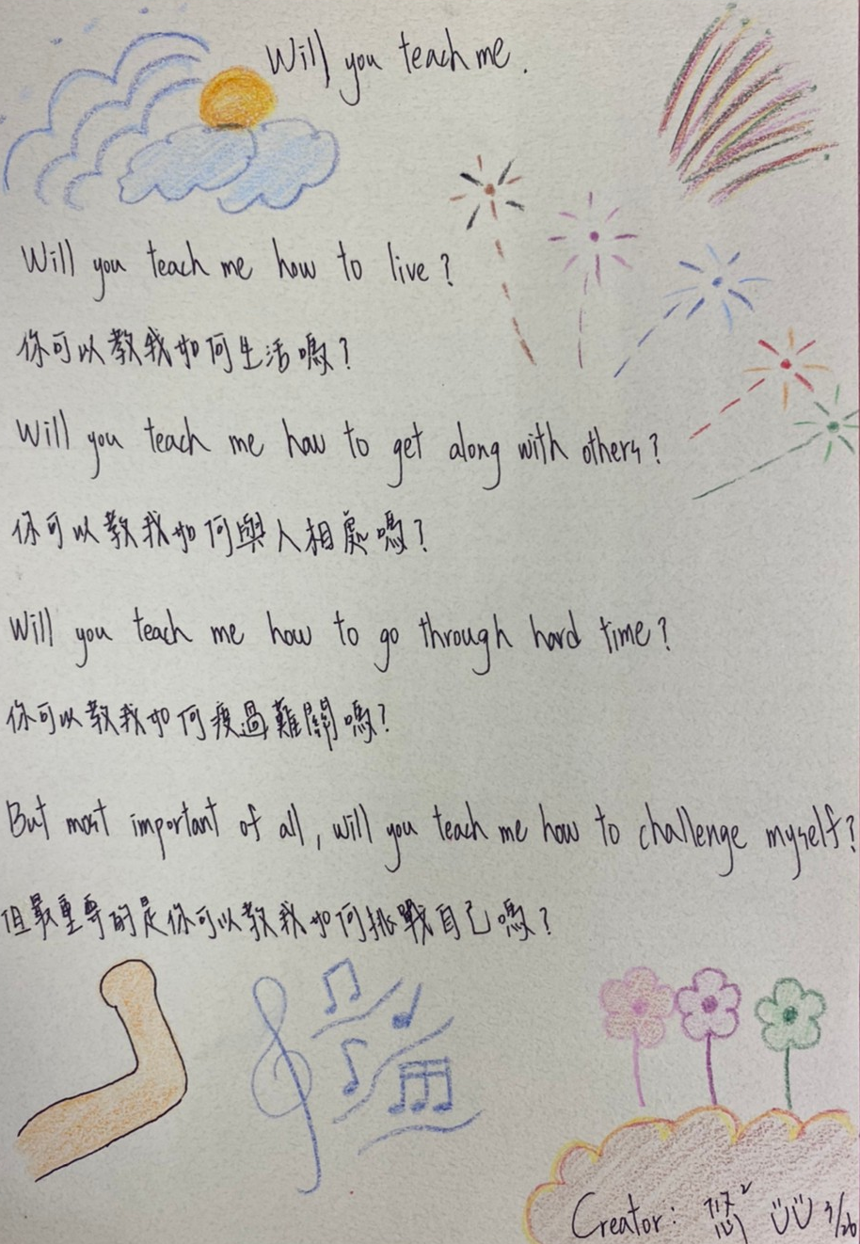
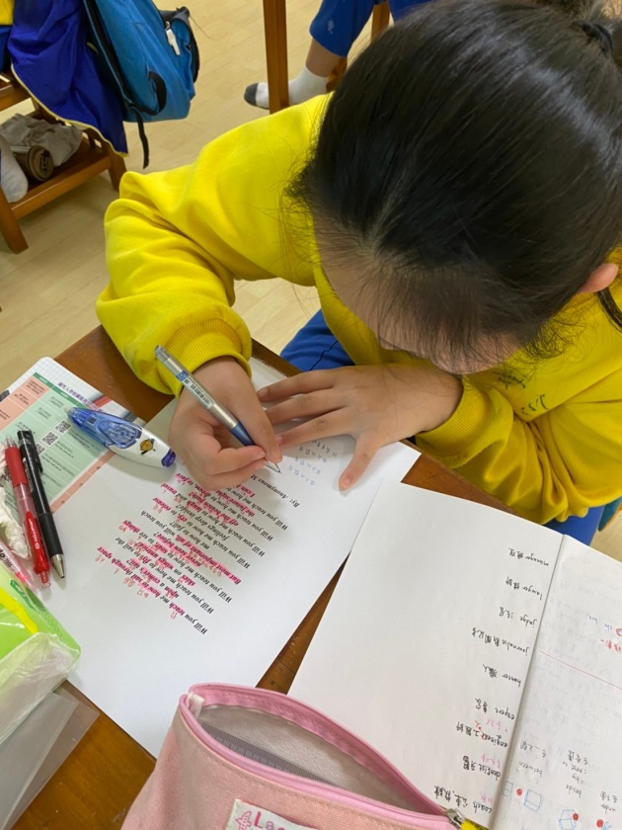
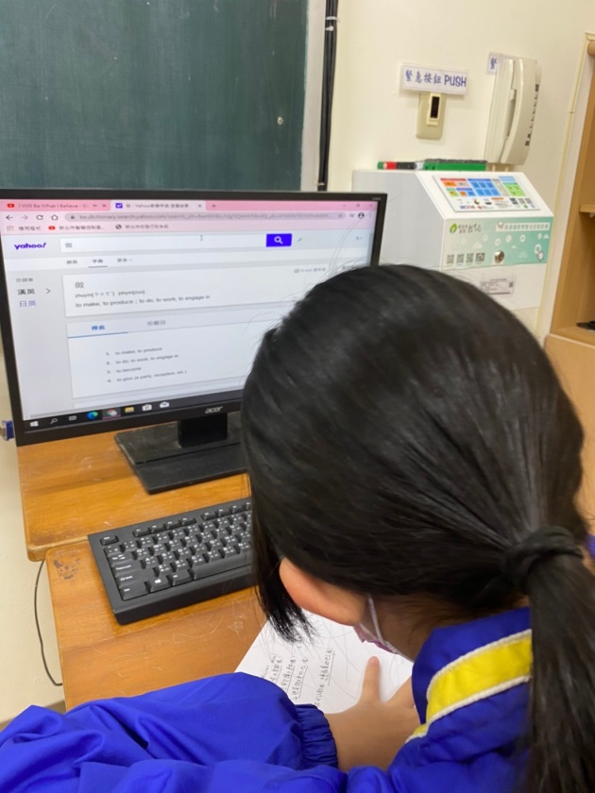
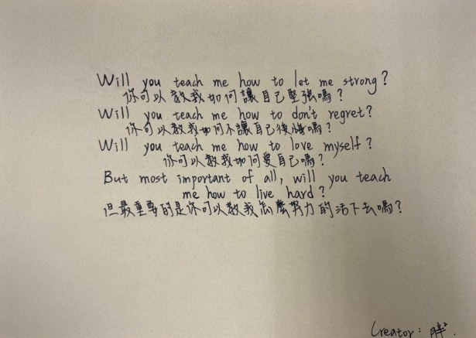
教學策略
連結合唱課程：藉由熟悉的歌曲引起動機。
翻譯中文：利用英文字典，查閱不會的單字，試著寫出中文翻譯，最後再提供中文翻譯作對照。
體悟歌曲意義：帶領學生領略歌曲意境與層次。
創作詞句：藉由體會歌詞意境，從自身發想創作屬於自己的詞句。
學習檢驗-作品呈現
正確使用句型。
能有層次堆疊。

Slide 6
家庭教育& 技職參訪
融入第二次段考前學校行事
Family Tree
Occupation

Slide 7
教學目標
能了解親屬關係與正確稱謂。
學習常見職業的英文並探索未來想從事的職業。
教學策略
繪本融入：圖文呈現，讓學生更好理解並學習畫出自己的家庭樹。
口語練習：上台分享自己的家人與其職業。
回到自身：探索未來。

Slide 8
眾閱悅
融入第二次段考前學校行事
英文連續體

Slide 9
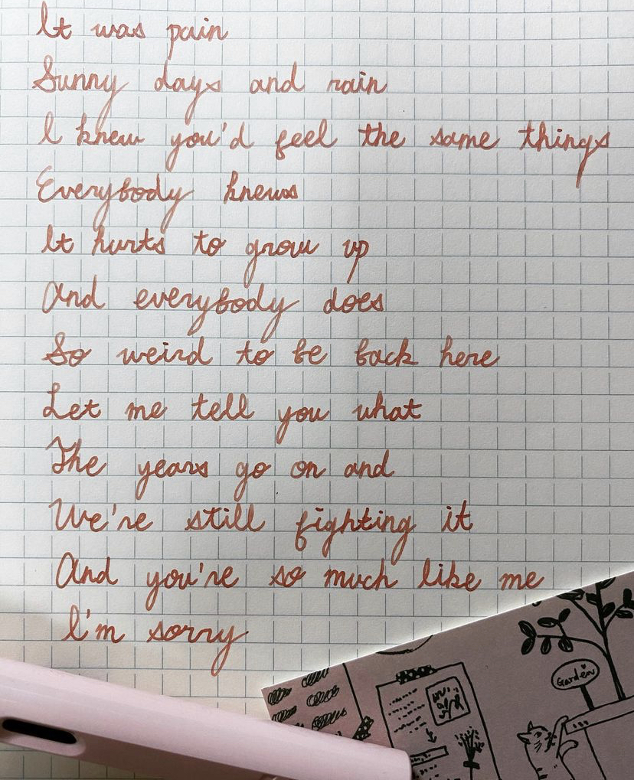
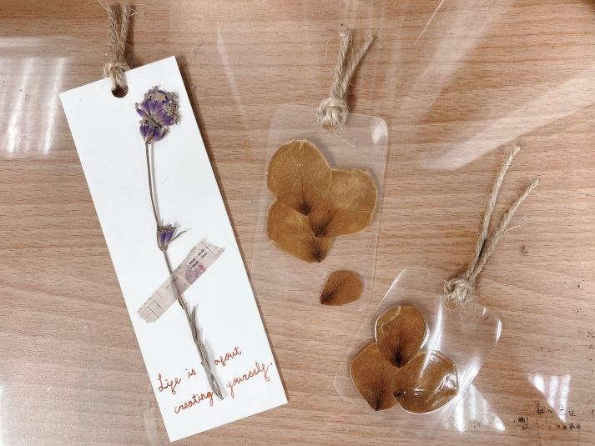
教學目標
能辨認並使用不同英文字體。
能了解過去，很多歷史文獻都是用草書書寫。
學習欣賞視覺上的美感。
教學策略-文字美學結合書籤
融入生活情境。
增加字體使用時機及閱讀動機。

Slide 10
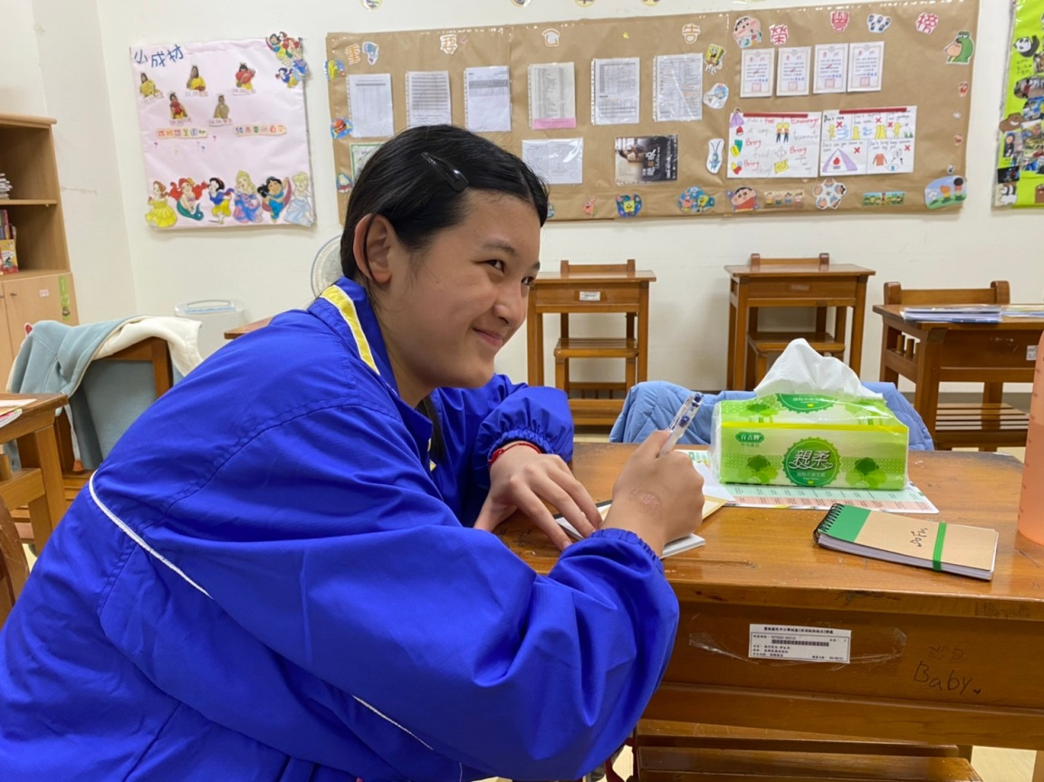
教學輔導計畫報告-曼曼
學習狀況：
資質與態度：曼曼很積極學習英文，也是最不害怕唸英文的學生，在英檢班能感受到他對自己的期許。
學習成果：這次段考成績是全部學生最好的，整體表現不錯，但是會因為粗心而犯小錯。
策略調整：
學習要求：持續養成接觸英文的習慣，並將能力擴大到主動學習課外知識。
訂定目標：給予更高的期許，一同設下下次段考的目標。

Slide 11
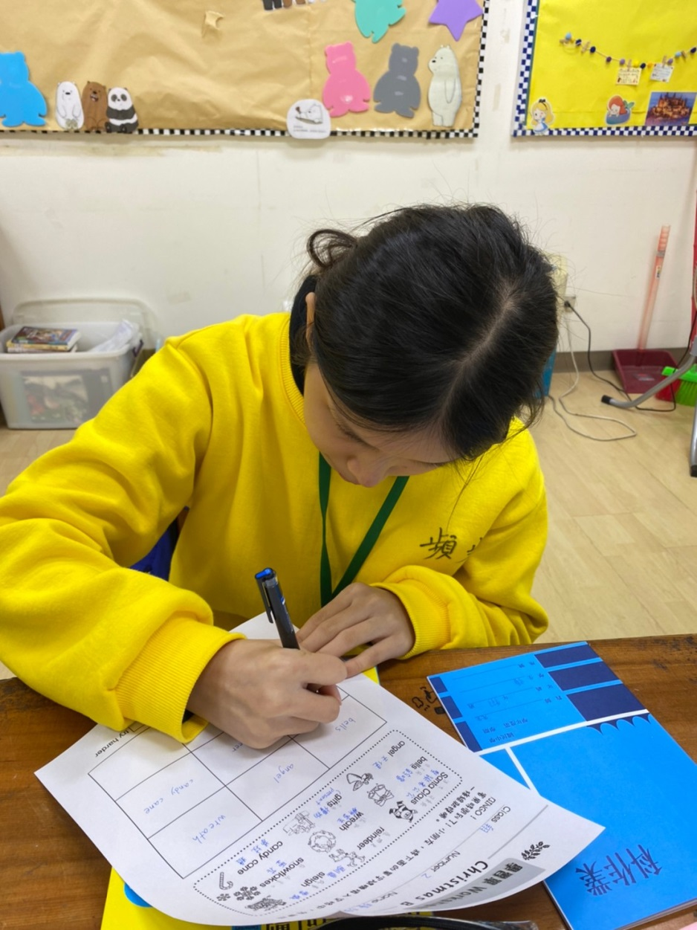
教學輔導計畫報告-頻頻
學習狀況：
資質與態度：英文能力明顯與其他同儕相比落後很多，但是上課態度很好，非常認真筆記，願意學習也願意嘗試唸，甚至有曾經學過的英文用法，也會提問確認是不是這樣使用。
學習成果：段考表現是全部同學裡最低的，明顯未扎實複習上課筆記。
策略調整：
學習要求：直接點出缺乏複習的習慣，並要求實際行動，做每日晚自習規劃。
訂定目標：依據第一次段考狀況，訂定下次進步目標。

Slide 12
Thanks for your attention!

